Slide 1
Arthropoda

Slide 2
Rozmanist členovců
Nejpočetnější skupina (80% živočichů)
Závažní cizopasníci člověka a hosp. zvířat
Široká škála parazitismu
Ektoparaziti
Endoparaziti (500druhů)
Paraziti
Parazitoidi
Kleptoparaziti
Forezie
Hyperparaziti
Sociální paraziti
Otrokářství

Slide 3
Hypotetická fylogeneze členovců

Slide 5
Rozmanitost členovců

Slide 6
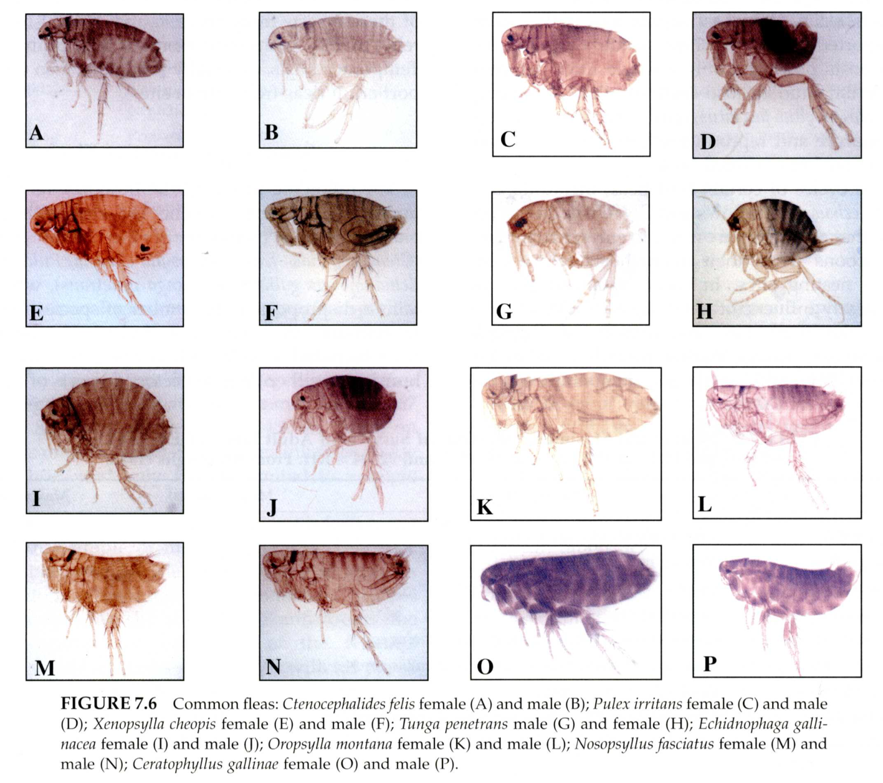
Rozmanitost členovců - blechy

Slide 7
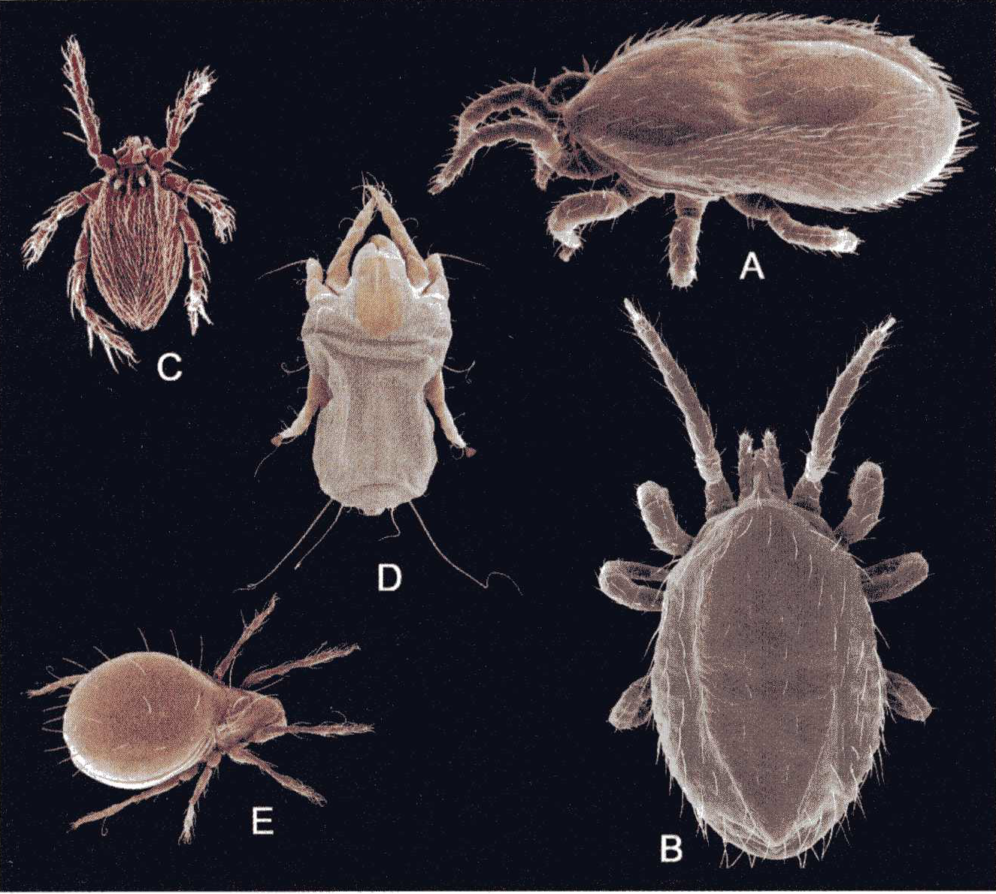
Rozmanitost medicínsky významných roztočů
A – Ornithonyssus bacoti
B – Ornithonyssus bursa
C – Gantheria sp
D – Dermatophagoides farinea
E - Zygoribatula

Slide 8
Členovci - formy parazitismu
Paraziti
Parazitoidi
Kleptoparaziti
Forezie
Sociální paraziti
Otrokářství
Paraziti
Trvalí (permanentní) -vši, kloši – sají opakovaně na tomtéž hostiteli po celý ŽC
- Dočasní (temporární)
- komáři, ovádi, ploštice, flebotomové - sají relativně krátce - mikroparaziti

Slide 9
Formy parazitismu - parazitoidi
Parazitoid – strategie blízká predaci – zabíjí svého hostitele na konci vývoje – vyžírá orgány a tkáně – živá konzerva – velikost srovnatelná.
Hostitelé jsou všechna vývojová stádia hmyzu i dalších bezobratlých – např. housenky motýlů, larvy blanokřídlých, pavouci.
Nevyměšují – slepé střevo – defekace až po ukončení vývoje v H
Hyperparazitismus – parazitace larev blanokřídlých - parazitoidů
Nejčastěji Hymenoptera – 50tis a Diptera – 15tis druhů, ale i brouci, motýli, siťokřídlí – odhad až 25% hmyzu.
Zástupci Hymenoptera – lumci (Ichneumonidae), lumčíci (Braconidae), vejřitky (Proctotrupoidea), mšicomary (Aphiidae), vejcomary (Scelionidae), chalcidky (Chalcidoidea)
Hlavně Apocrita – štíhlý pas – adaptace na vpich vajíček do H
Primitivní vosy (Scoliidae, Tiphiidae, Mutiliidae) – kladélko – žahavý orgán – ochromení H – pak kladení vajíčka.
Hrabalky (Pompiloidea) svého H zahrabou do podzemního hnízda,

Slide 10
Sociální parazitismus a otrokářstvví
Nejčastěji Hymenoptera
Parazitické druhy jsou závislé na členech kolonie sociálního hmyzu – Formicidae, Myrmicidae a včely.
Sociální parazitismus vznikl několikrát na sobě nezávisle – různé strategie a sociální organizace jak u parazitoidů tak u hostitelů.
Dva typy – (1) složená hnízda a (2) smíšené kolonie
(1) složená hnízda - nepříbuzné druhy – P krade potravu a žere potomstvo H v mraveništi a nebo 2 druhy žijí společně - jeden ovládá druhý a je jím krmen regurgitovanou potravou
(2) smíšené kolonie:
dočasný sociální parazitismus
Otrokářství (dulosis)
Stálý parazitismus (inkvilinismus) bez otrokářství
DSP – oplozená královna pronikne do kolonie H – maskuje se - zabije původní královnu – produkuje potomky a nahradí původní druh
Otrokářství – využití pro práci – mravenci – nájezdy do hnízd - kradou larvy a kukly. Otrokáři často nejsou schopni získávat potravu – adaptace – čelisti zabíjející bránící se dělnice.
Invilinismus - nejčastější strategie u mravenců – P královnu nezabíjí, ale využívá celou strukturu a organizaci kolonie pro svůj prospěch. P produkuje pouze sexuální kastu a případně vojáky.
Smíšení kolonií – fylogenetická příbuznost partnerů – hypotézy vzniku
Hnízdní parazitismu i u včel – cca 15% druhů – včela naklade vajíčka do hnízda jiného druhu – larva zlikviduje vejce či larvu H. Parazitická včela je často podobná svému H.

Slide 11
Kleptoparazitismus a forézie
Kleptoparaziti – ujídají svému hostiteli od úst – snižují tak množství přijaté potravy
Jiné využití hostitele – forézie – hostitel slouží jako přepravní prostředek
Braula coeca – kleptomanická a foretická moucha
okrádá různé hmyzí a pavoučí predátory
Drobní kleptoparaziti – často malí roztoči – tiplíci – vykrádají pavoučí sítě
Okrádaní jsou často např. listorozí brouci – hovniválové – parazitují jim na kuličkách larvy much (Sphaeroceridae) – količka jim slouží jako místo vývoje potomstva

Slide 12
Externí anatomie hmyzu

Slide 13
Morfologie a anatomie členovců
Kutikula – exoskelet (polysacharid chitin)
Crustacea + uhličitan vápenatý
Segmentace těla
Článkované končetiny
Hlava, hruď, zadeček
Tagmatizace – splývání článků - cephalothorax
Exoskelet – tergum, sternum a dvě boční části
5-6 dílné končetiny (coxa, trochanter, femur, patella, tibia, tarsus) na konci drápky

Slide 14
Stavba kutikuly

Slide 15
Stavba kutikuly klíštěte

Slide 16
Řez kutikulou klíštěte

Slide 17
Morfologie a anatomie členovců
Vylučovací soustava – metanefridie a malpighické trubice – vychlípenina střeva
Oběhová soustava – otevřená (hemolymfa)
Dýchací soustava – vzdušnice – tracheální žábry a vzdušné vaky
Nervová soustava – žebříčková – cephalizace
Gonochoristé - sexuální dimorfismus
Smyslové orgány – oculi compositi – složené oči (facety) + jednoduché oči (ocelli, omatidia) - u parazitů oči i chybí
Trávicí soustava – trubicovitá
  Stomodeum – proboscis – ústní dutina, hltan, jícen, žaludek, vole – esofageální diverticulum
  Proctodeum (zadní střevo) – pylorus (ústí zde MT – 2 až 6), konečník rectum či rektální ampule.
  Stomodeum a proctodeum – ektodermální původ – chitin
  Mezenteron – střední střevo – bez chitinu – resorbce a trávení přijaté potravy

Slide 18
Muscuatura a pohyb křídel

Slide 19
Ústní ústroji kobylky

Slide 20
Cimicidae versus Reduviidae

Slide 21
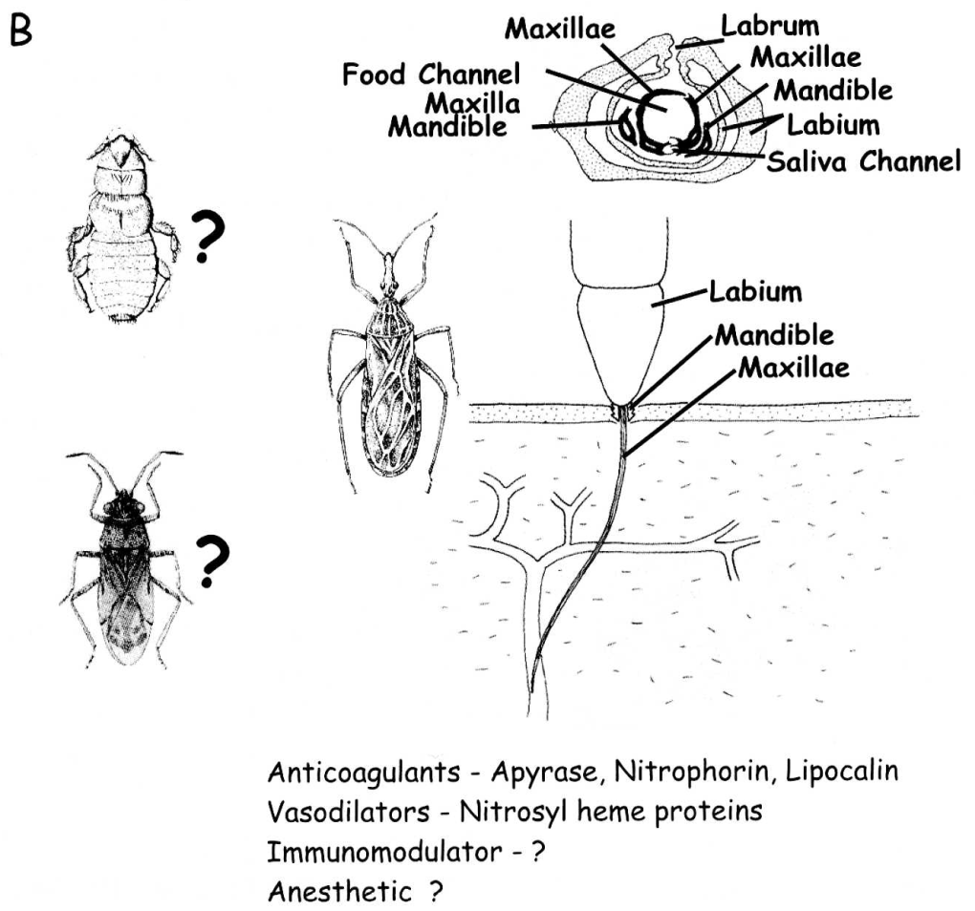
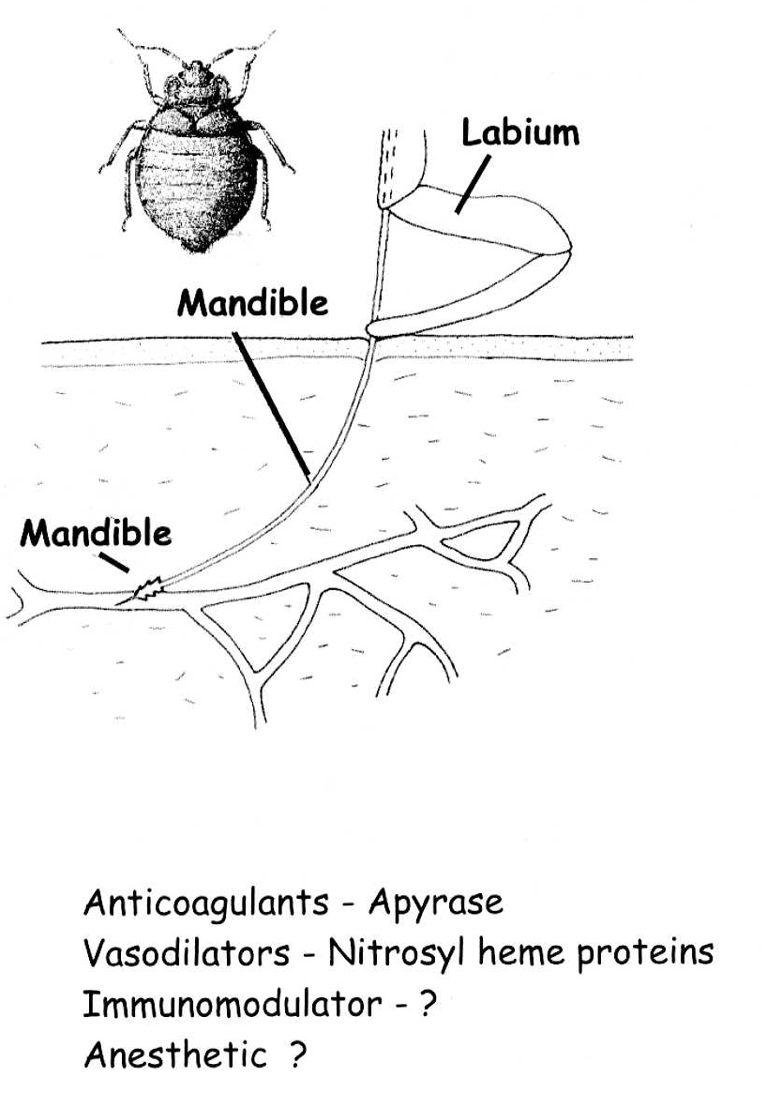
Morfologie ústního ústrojí orthopterního typu
Reduvidae
Cimicidae

Slide 22
Hlava a ústní ústrojí mouchy

Slide 23
Ústní ústrojí hmyzu
A, B – Caliophora erythrocehala
C, E – Simulium damnosum
D – Triatoma infestans
AT – antény
EY – složené oči
H - haustellum
LA – labellum
PR – proboscis
S – slinný vývod

Slide 24
Ústní ústrojí ploštice versus komár
Rhodnius Anopheles

Slide 25
DIPTERA hlava komára samice (A) samec (B)
AT – tykadlo
EY- složené oko
LB – labium nesoucí bodací ústrojí
LE – noha
PT – protothorax
SC - šupinky

Slide 26
DIPTERA
Glossina morsitans SEM (A)
Chrysops sp. SEM (B)
AR – arista
AT – tykadla
CA – hlava
EY – složené oči
LA – labium (pysk)
LG – noha
PT – protothorax
ST – bodací část ústního ústrojí

Slide 27
DIPTERA
Lipoptena cervi (A)
Stomoxys calcitrans (B)
AR – arista
AT – tykadlo
EY – složené oko
ST – styletová sací část ústního ústrojí

Slide 28
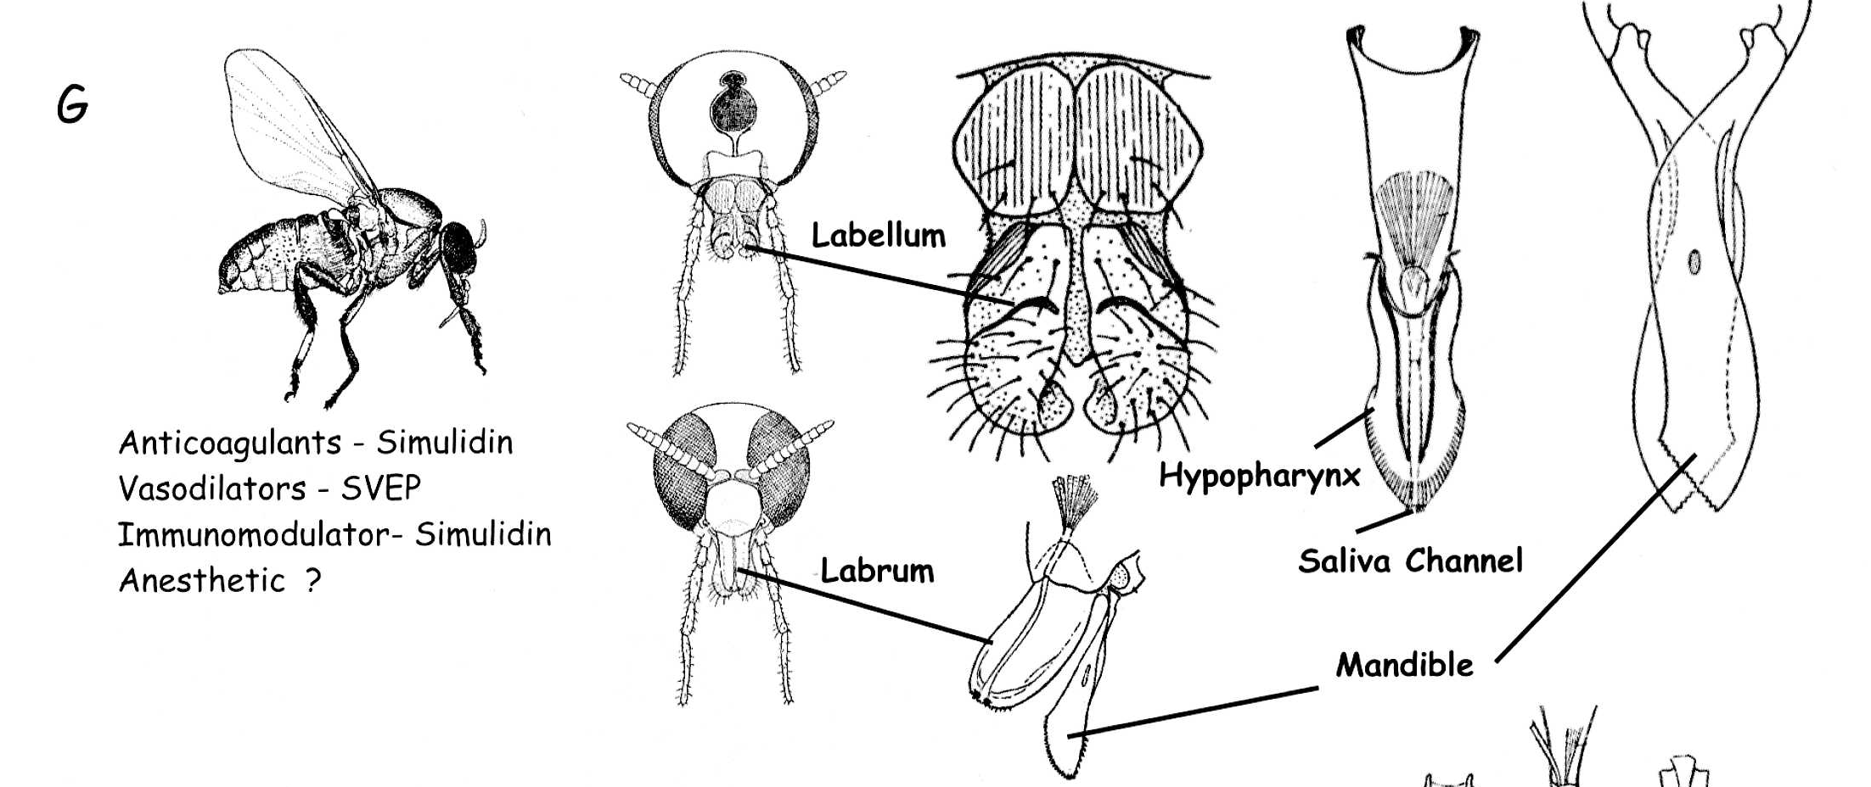
Morfologie ústního ústrojí Simuliidae

Slide 29
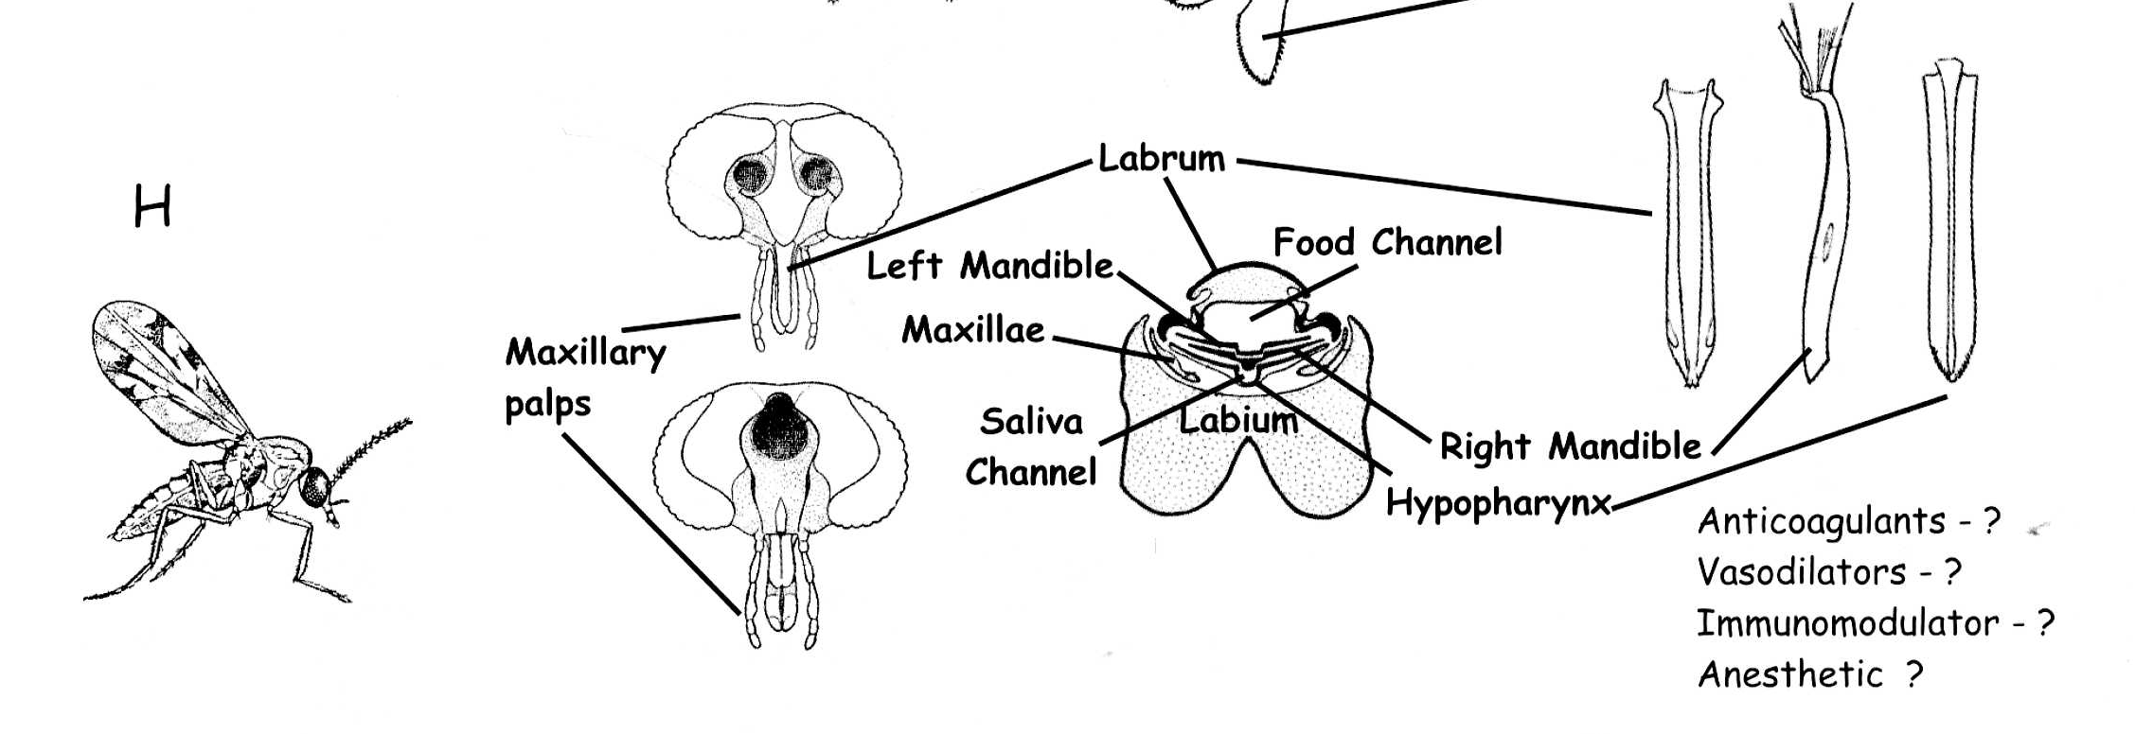
Morfologie ústního ústrojí Ceratopogonidae

Slide 30
Schéma nervové soustavy

Slide 31
Schéma mozku hmyzu - cephalizace

Slide 32
Zažívací soustava hmyzu

Slide 33
Příjem potravy a trávení
Extracelulární trávení – hydrololytické enzymy jsou sekretovány do lumenu mesenteronu – mikrovili
Epitel mezenteronu produkuje peritrofickou matrix a absorbuje vodu, ionty a živiny
Intracelulární trávení u roztočů
Mezeteron – množství záhybů – epitel bez mikrovili ale tvoří jej trávicí buňky –pohlcují potravu – ve střevě mininum proteáz –vhodné pro přenos patogenů
Peritrofická membrána (matrix) u většiny hmyzu – obaluje potravu –fyzikální bariéra vůči mikroorganismům

Slide 34
Schéma intestinálního traktu hmyzu

Slide 35
Formování peritrofické membrány

Slide 36
Funkce peritrofické membrány obaluje přijatou potravu chrání před přímý kontaktem s krví fyzikální bariéra vůči mikroorganismům prostorové oddělení částí procesu trávení je složena z polysacharidu chitinu a z proteinů (peritrofiny)
Diskontinuální matrix
U komárů a jiných nemarocera
Syntetizuje se kontinuálně a ze všech buněk mezenteronu
Pouze několik hodin po nasátí krve
Po strávení krve se rozpadá
Kontinuální matrix
U glosin a brachycera
Produkují specializované buňky v přední části mezenteronu

Slide 37
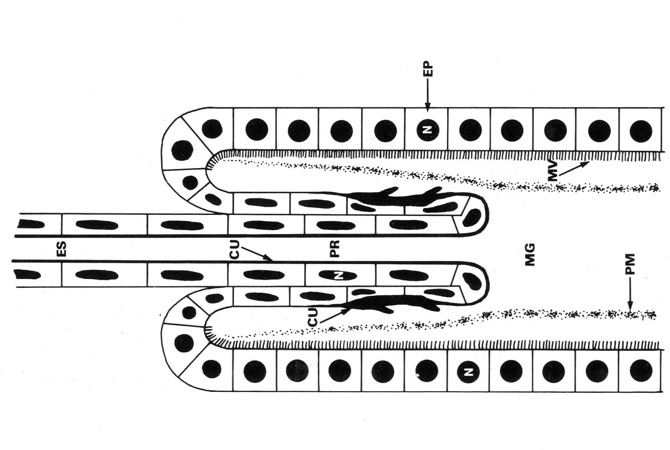
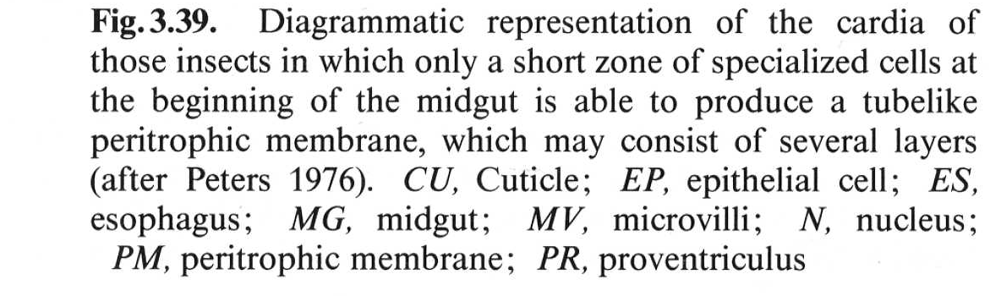
Tvorba peritrofické membrány

Slide 38
Pohlavní soustava hmyzu
Samičí soustava
Ovaria složená z ovariol – rourkovitá, obalená membránou propria
Germanium – vznik a růst vajíček
Vitelarium –produkce žloutku
Hmyz je oviparní, larviparní nebo pupiparní
Samčí soustava
Varlata – rourkovité folikuly – vznik spermií
Spermidukty- do nichž ústí přídatné žlázy
Chámomet – spojení SpD – ductus ejaculatorius
Kopulační orgán – phalus penis

Slide 39
Pohlavní soustava hmyzu
Samičí soustava
Samčí soustava

Slide 40
Gonotrofický cyklus
Stupeň trávení krve
1. střevo bez krve
2. střední střevo plné násáté krve
3. krev jasně červená, zabírá 4 až 4,5 zadečkových článků
4. krev tmavě červená
5 až 6. krev ve střevě černá
7. krev strávená, střevo prázdné
Fáze vývoje folikula
1. Tvoří se folikulární epitel – diferenciace oocytu a trofocytu
2. V plazmě oocytu se tvoří žloutková zrna
3. V plazmě oocytu je shluk žloutkových zrn – žloutek se zvětšuje – oocyt – polovina folikulu
4a Oocyt – až 75% folikulu
4b Oocyt více než 75% folikulu
5. Zralé vajíčko

Slide 41
Základní typy vývoje hmyzu

Slide 42
Anoplura versus Mallophaga

Slide 43
Diptera – vývojová stádia

Slide 44
Anopheles versus Aedes a Culex

Slide 45
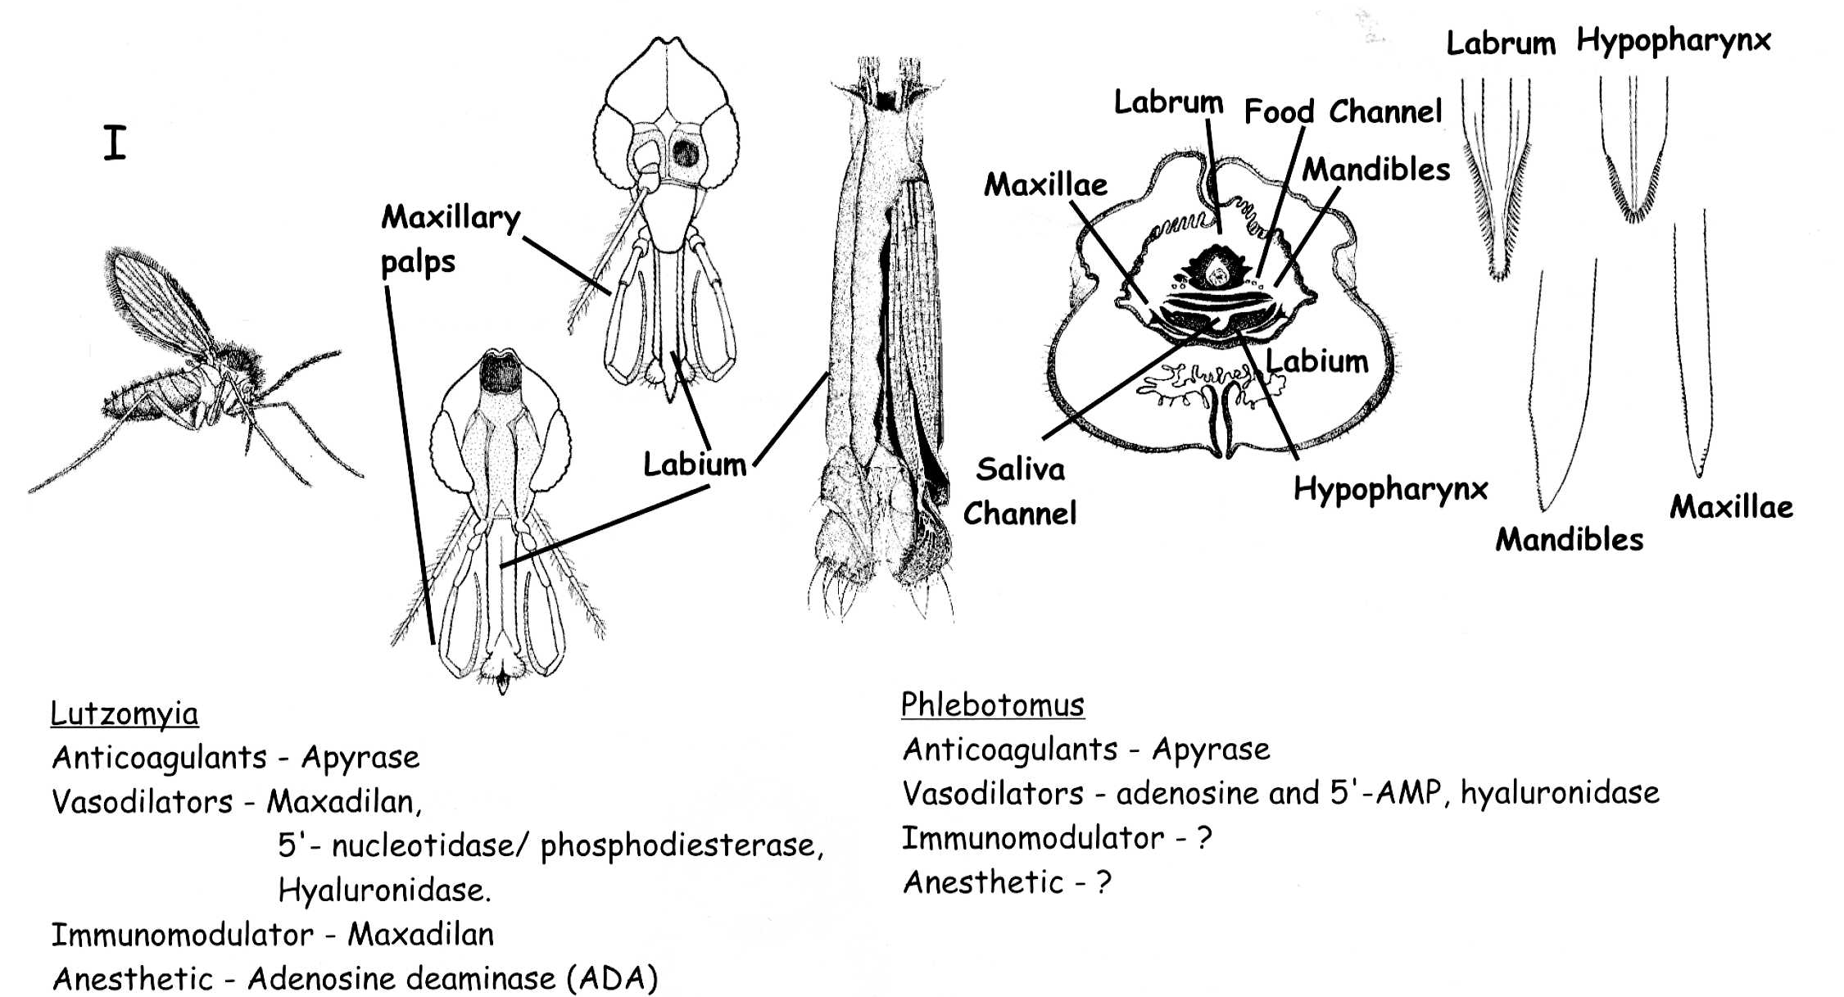
Morfologie ústního ústrojí Psychodidae

Slide 46
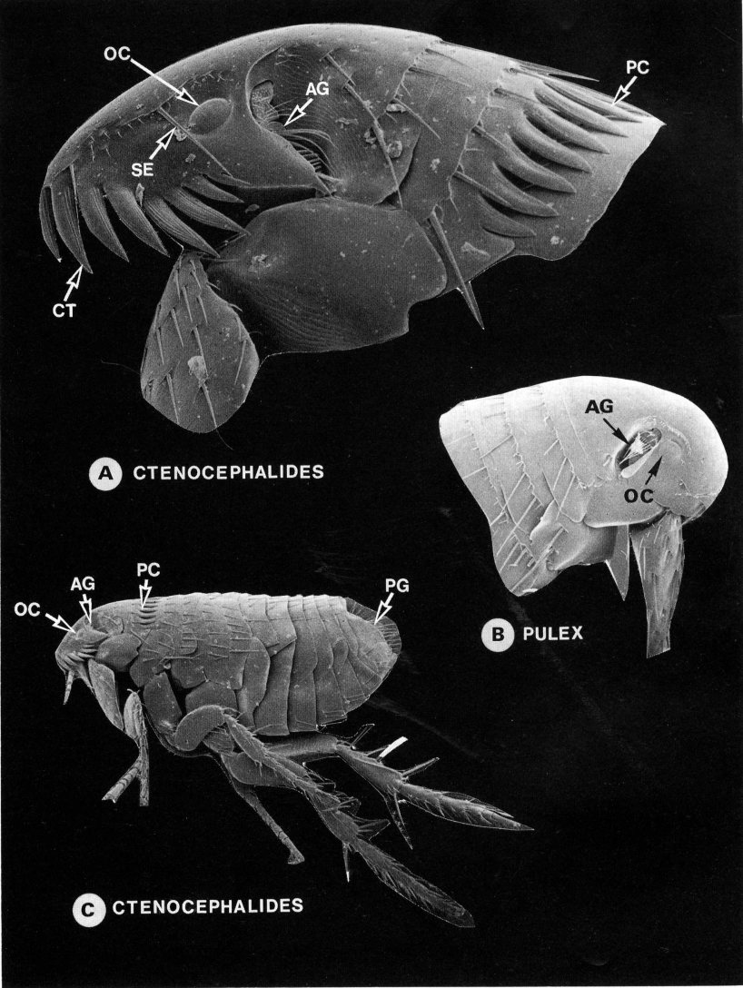
Blechy

Slide 47
Morfologie hlavy blech

Slide 48
Vývoj blech

Slide 49
Blecha písečná – Tunga penetrans

Slide 50
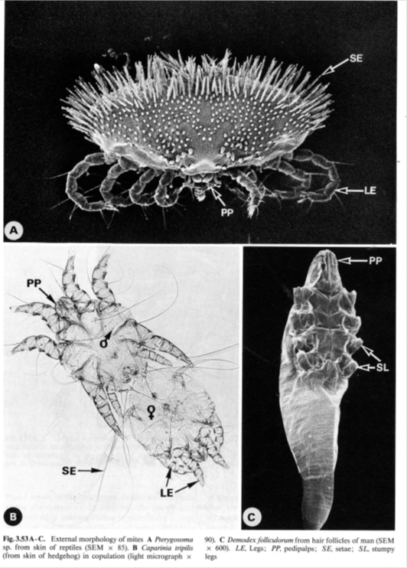
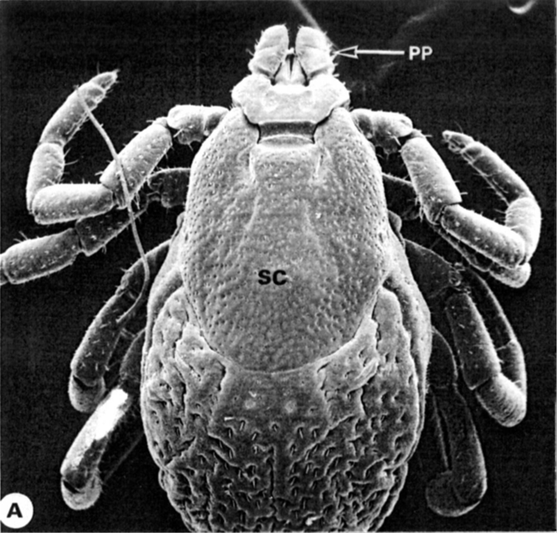
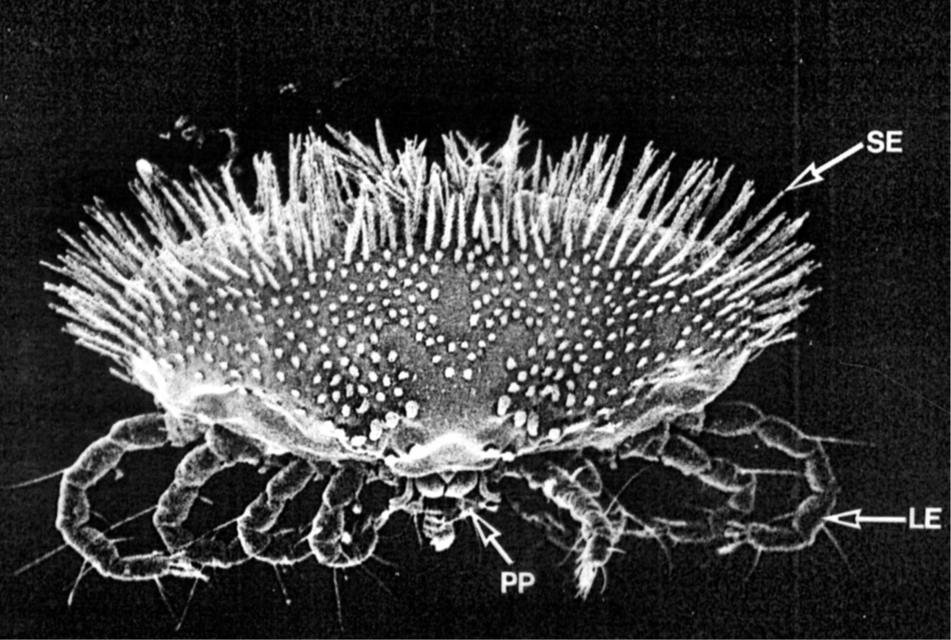
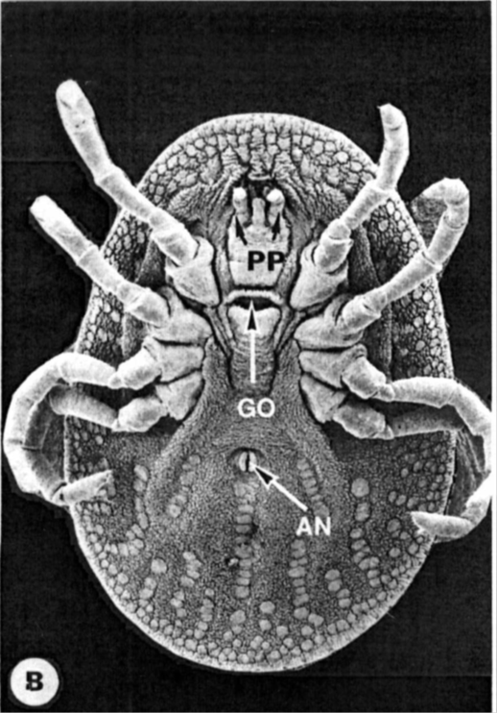

Slide 51
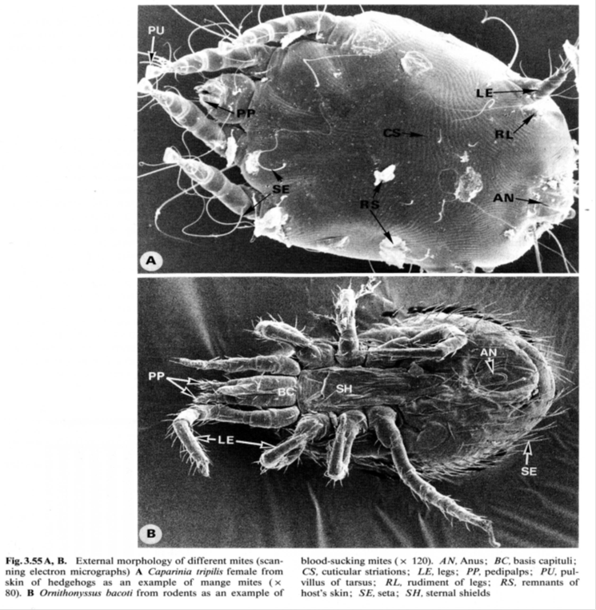
Zástupci roztočů

Slide 52
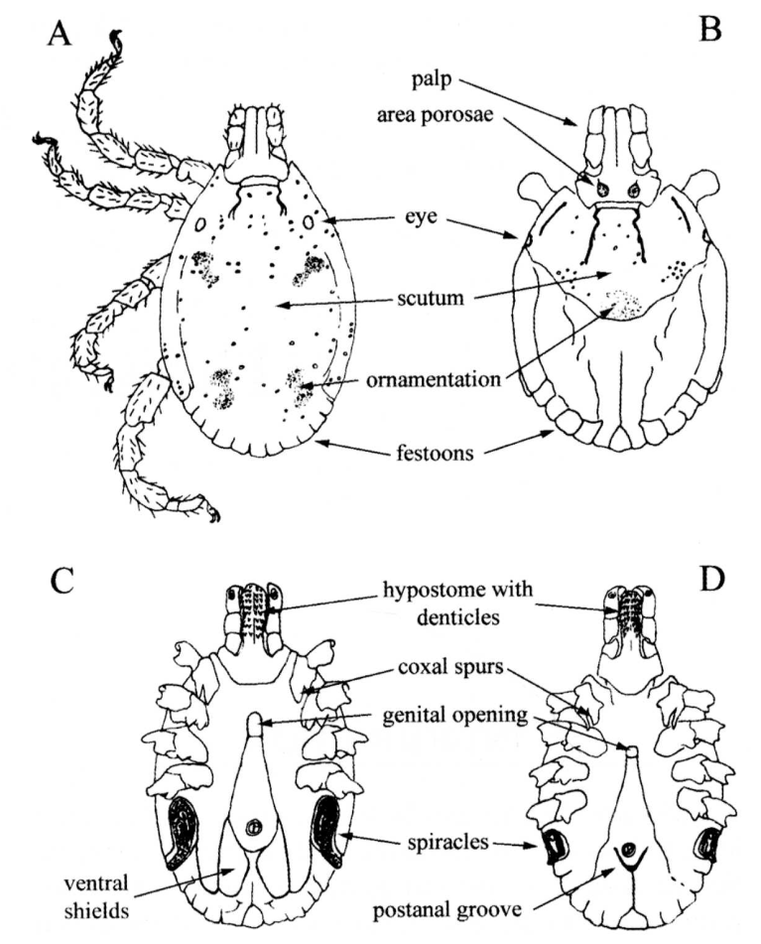
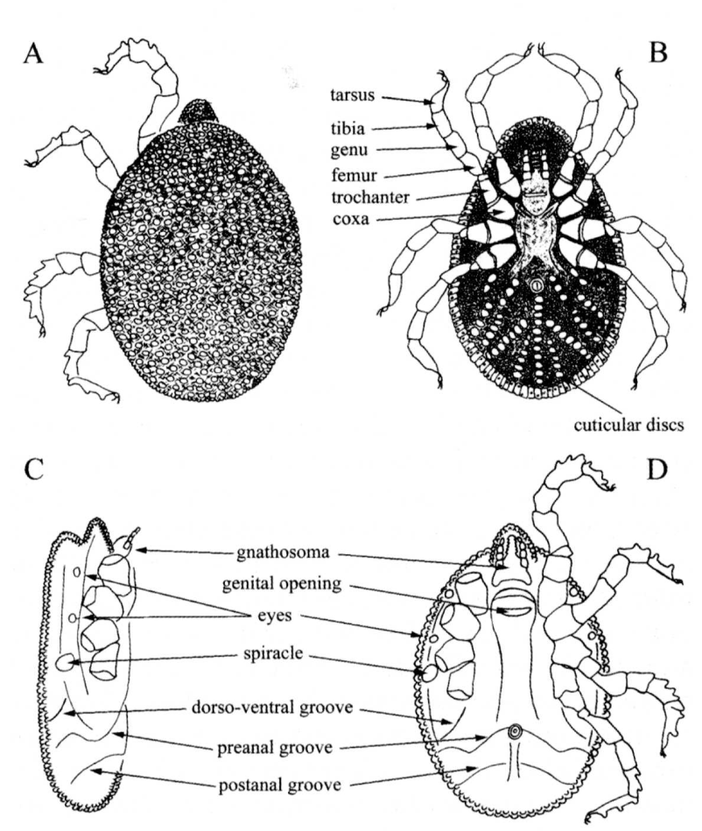
Morfologie klíšťat Ixodidae
Ixodes
Ornithodoros (A,C,D) Argas (B)

Slide 53
Zažívací trakt a mozek roztoče

Slide 54
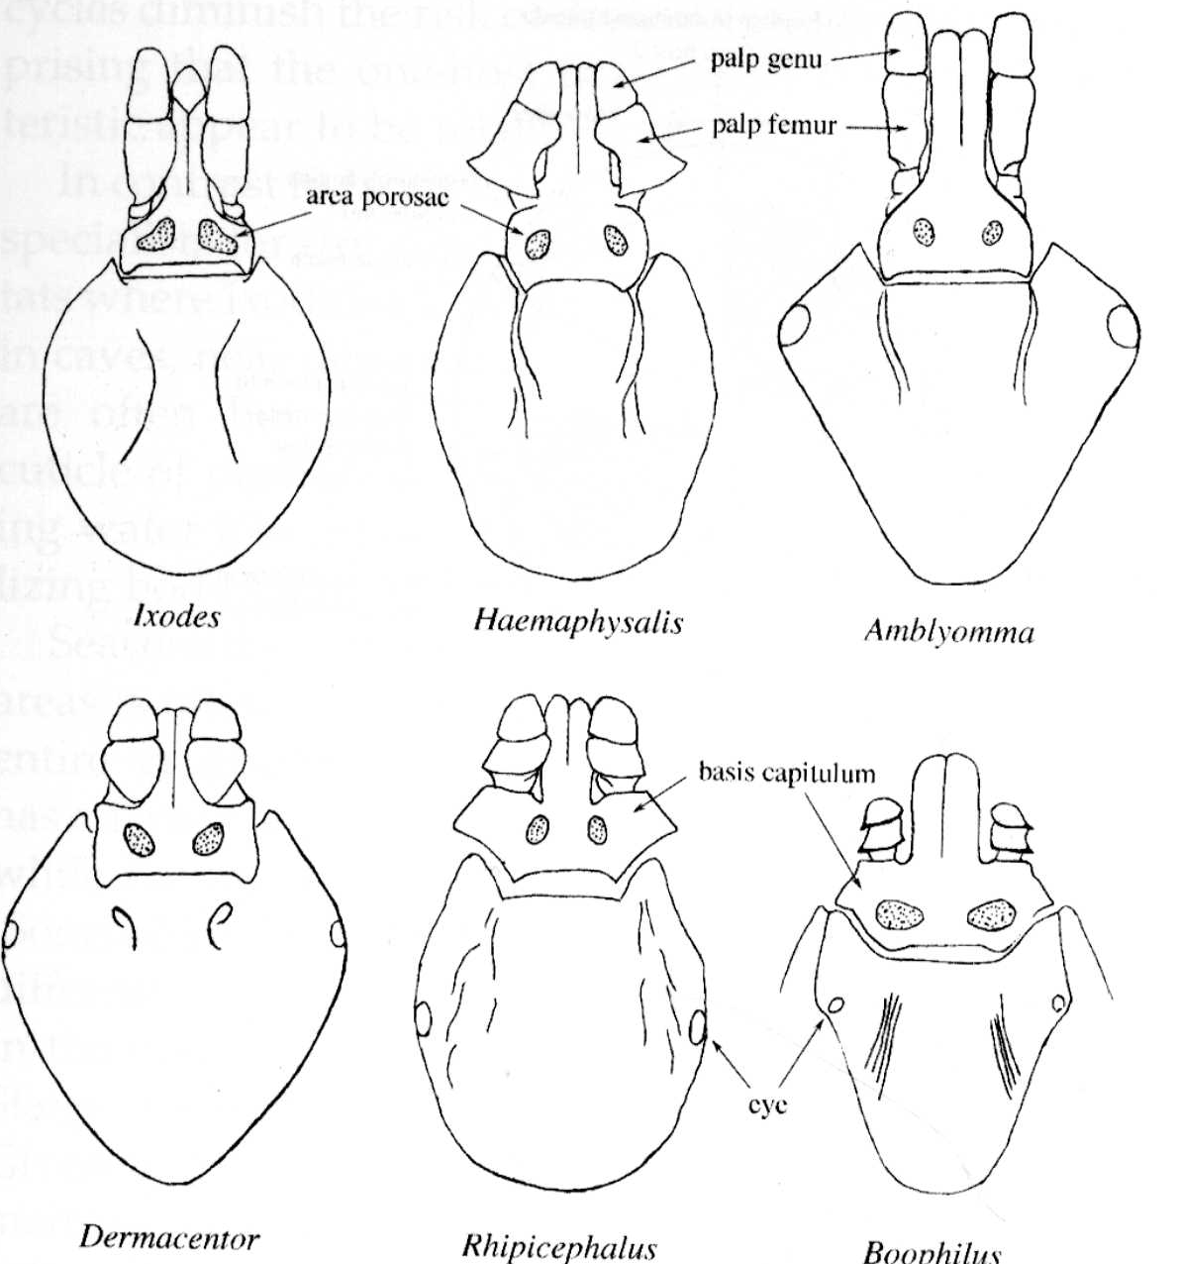
Srovnání scutum a dorsální gnathosomy
Ixodes
Haemaphysalis
Amblyomma
Dermacentor
Phipicephalus
Boophilus

Slide 55
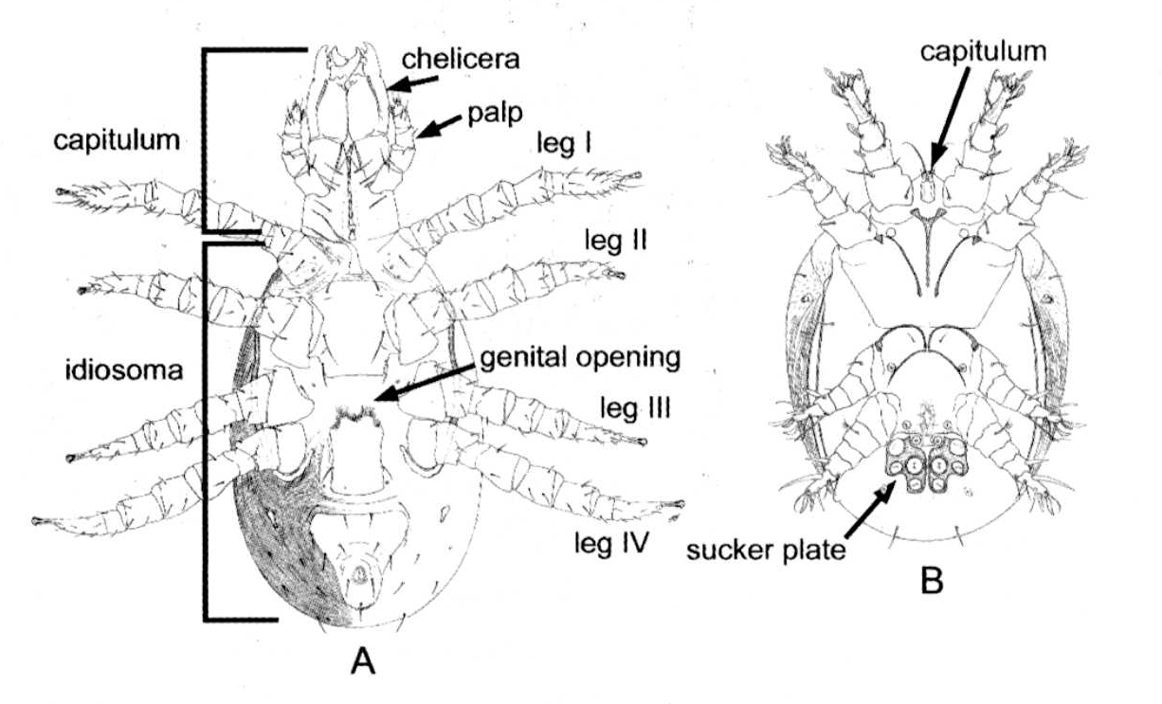
Morfologie klíštěte mesostigmata astigmata

Slide 56
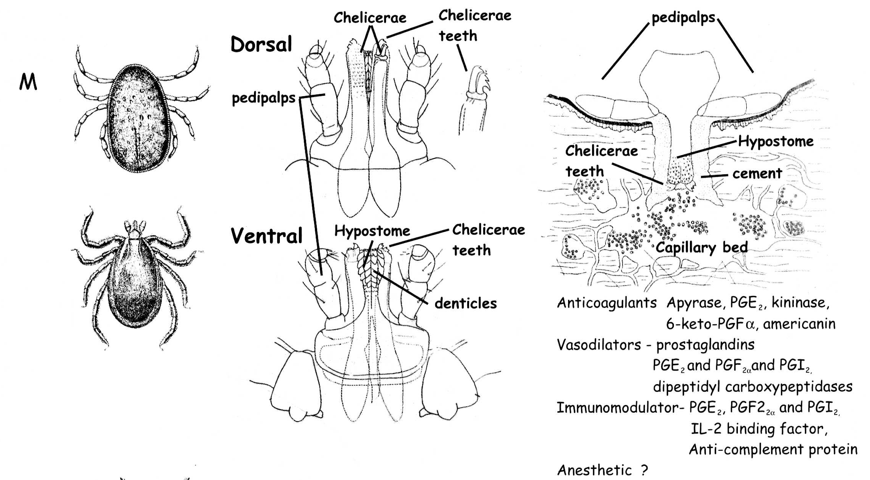
Morfologie ústního ústrojí Ixodidae

Slide 57
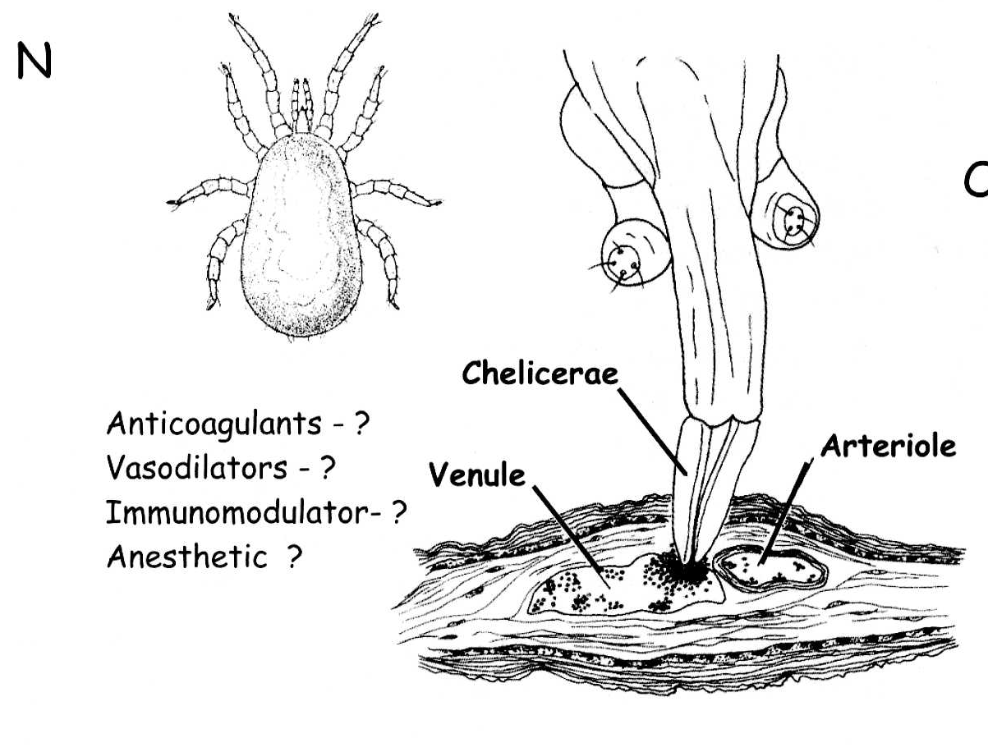
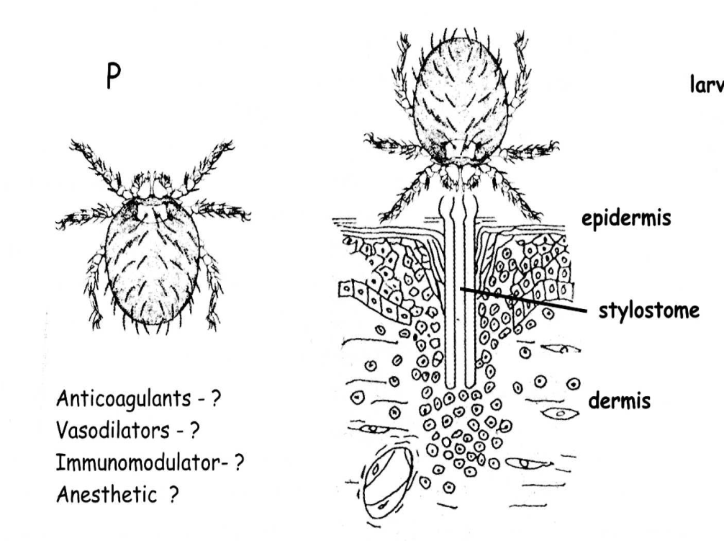
Morfologie ústního ústrojí roztočů
Trombiculidae
Mesostigmata

Slide 58
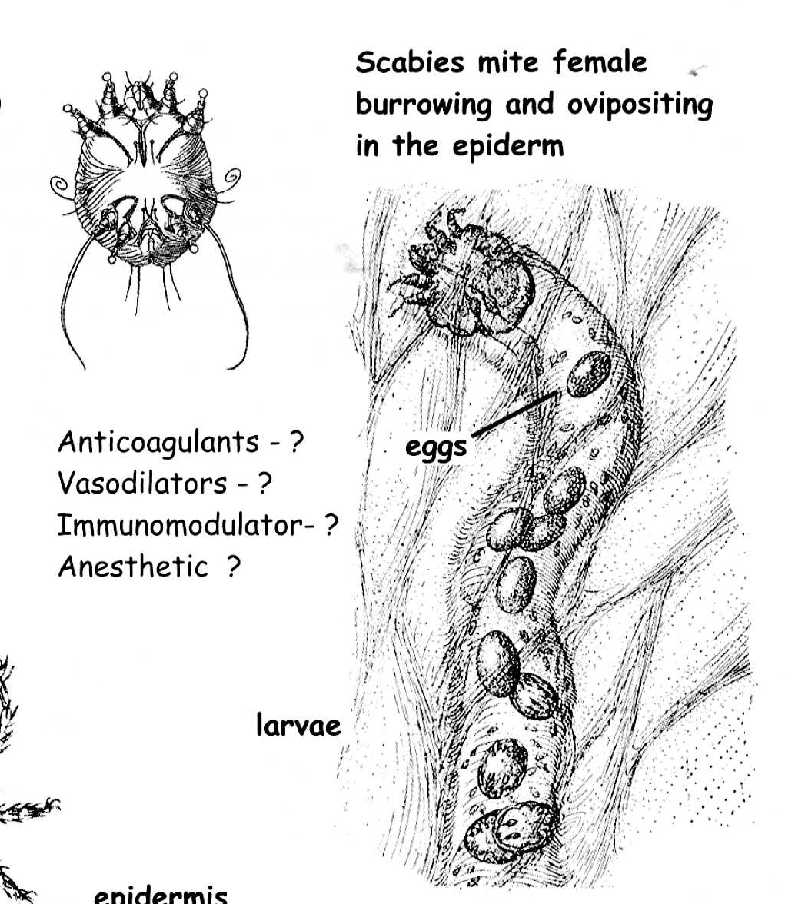
Morfologie ústního ústrojí Sarcoptes scabiei

Slide 59
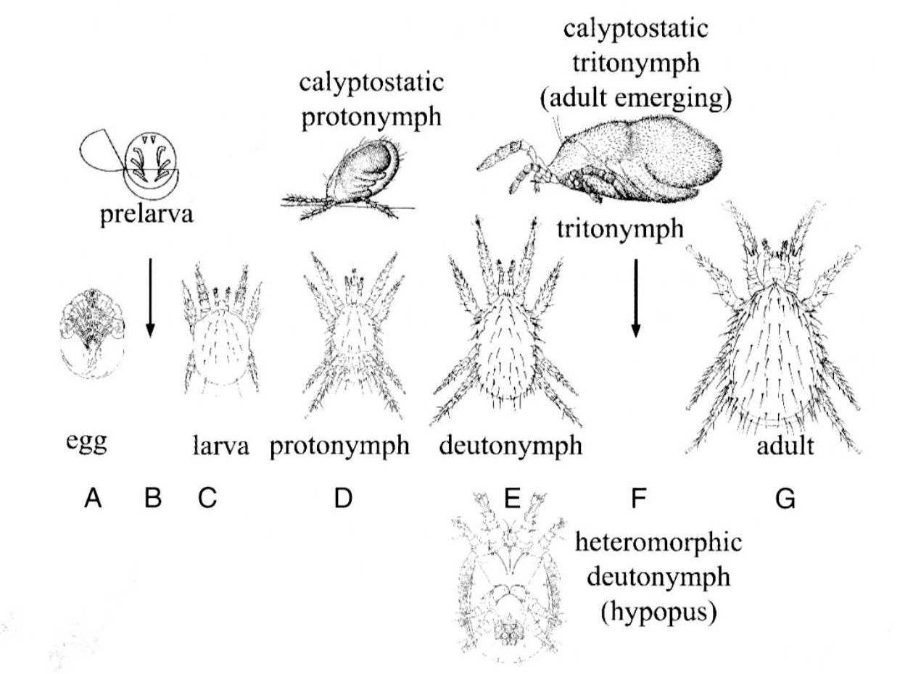
Ontogeneze klíšťat

Slide 60
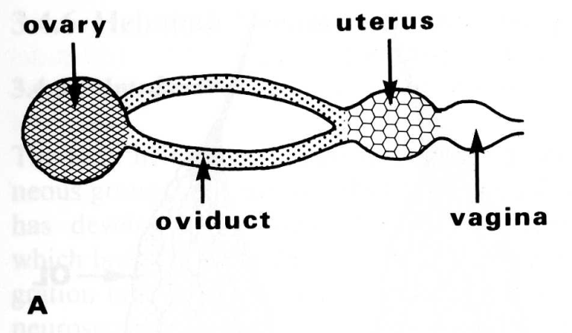
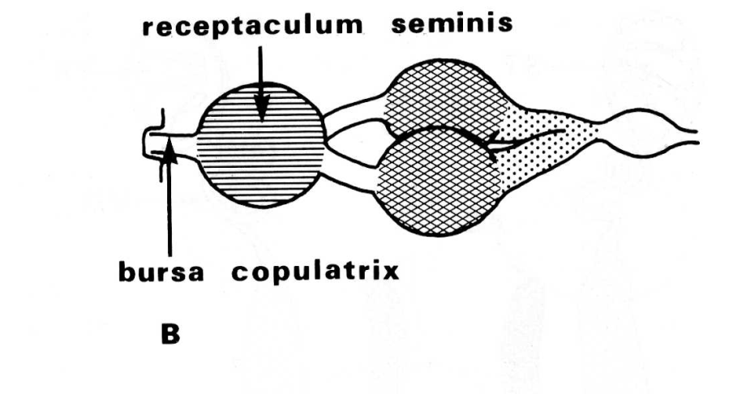
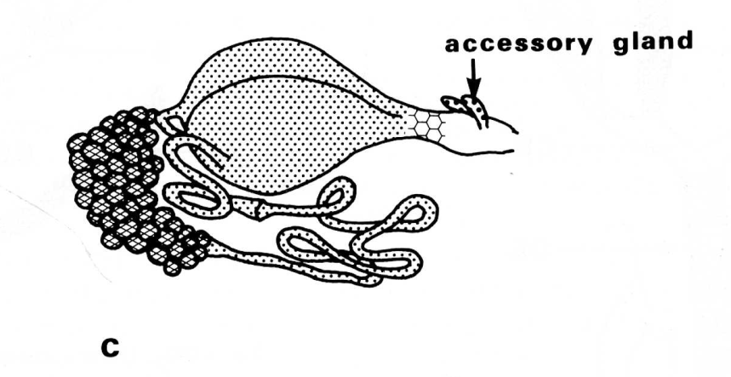
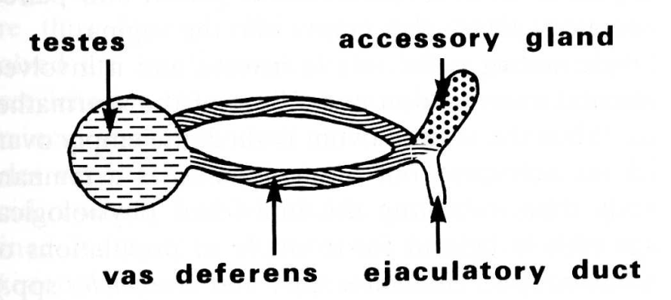
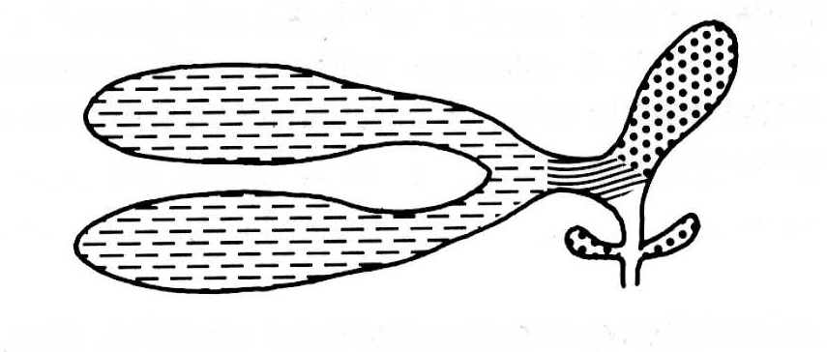
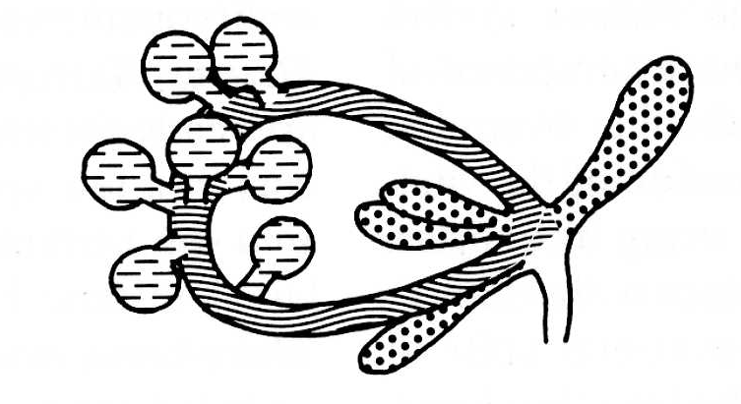
Stavba rozmnožovací soustavy roztočů
Gamasida a Actinedida
Acaridida – Acarididae
Ixodida - Argasidae
GA
Gamasida - Parasitidae
Gamasida - Uropodidae
Actinedida -Erythraeidae

Slide 61
Vývojová stádia klíštěte rodu Ixodes

Slide 62
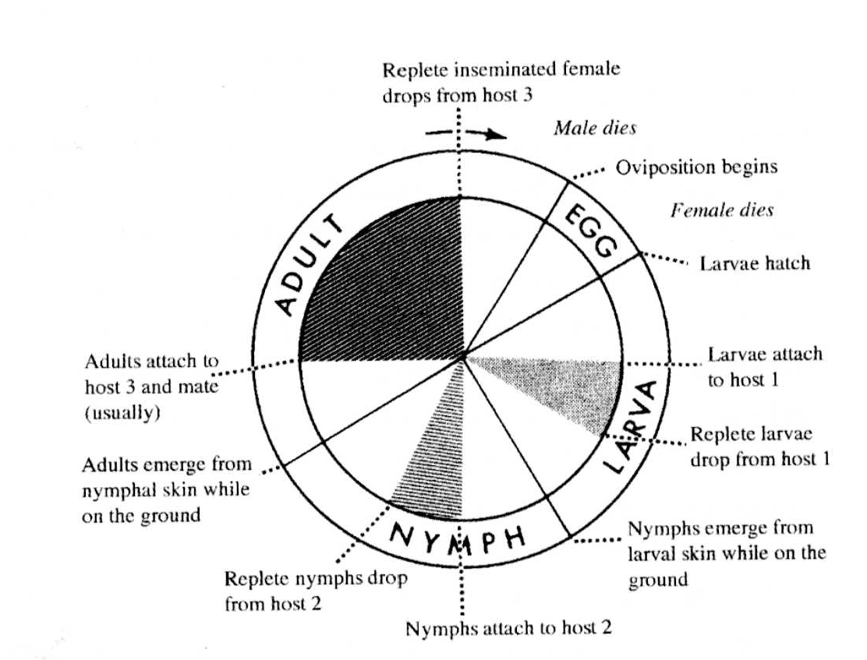
Troj-hostitelský životní cyklus

Slide 63
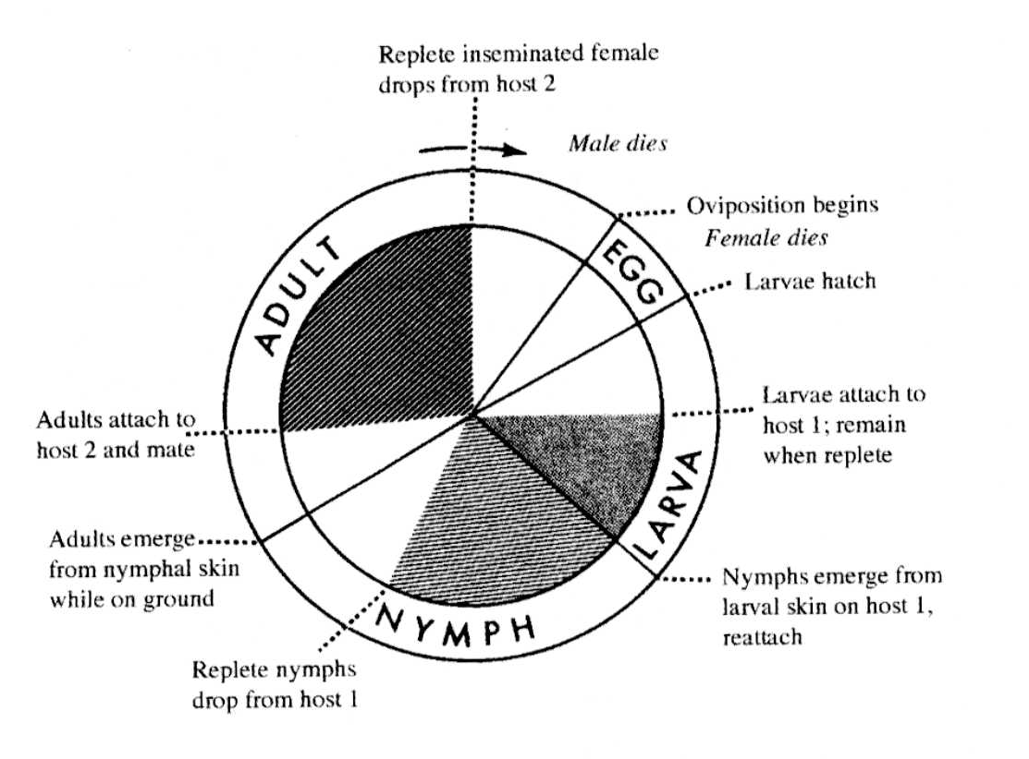
Dvoj-hostitelský životní cyklus

Slide 64
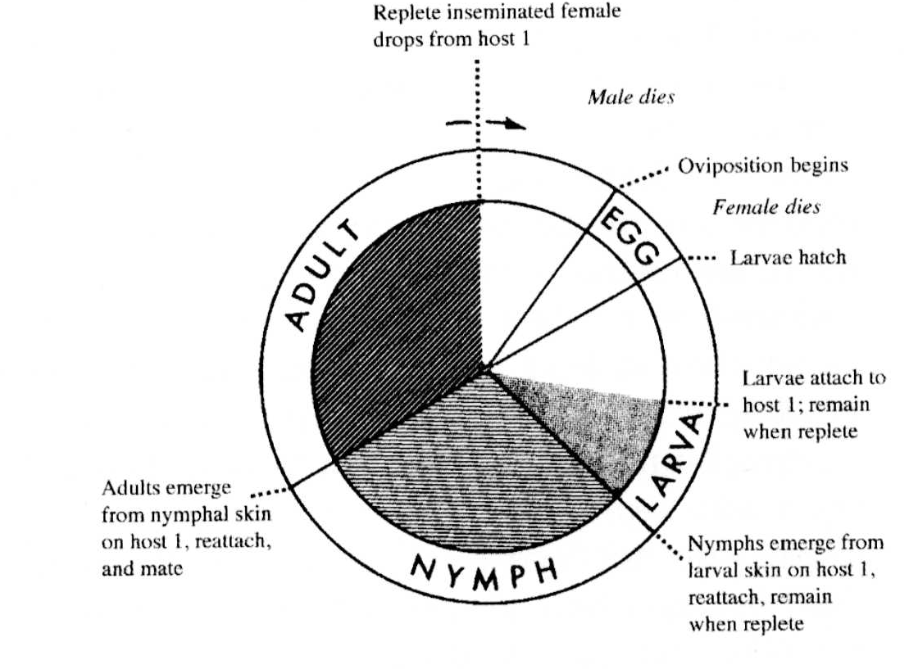
Jedno-hostitelský životní cyklus

Slide 65
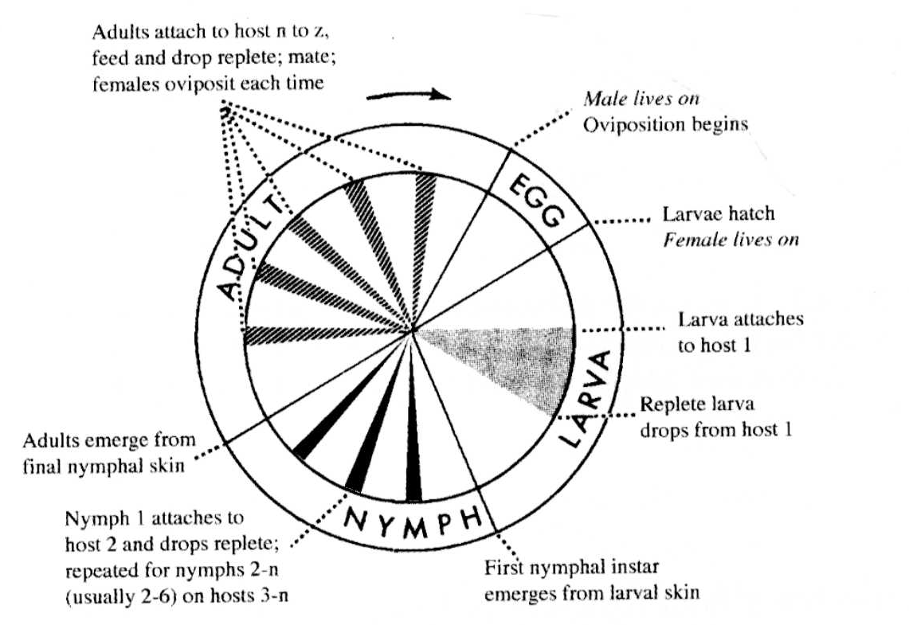
Multi-hostitelský životní cyklus

Slide 66
Vývojová stádia zástupců Acarina

Slide 67
Vývojová stádia klíšťáka rodu Argas

